Slide 1
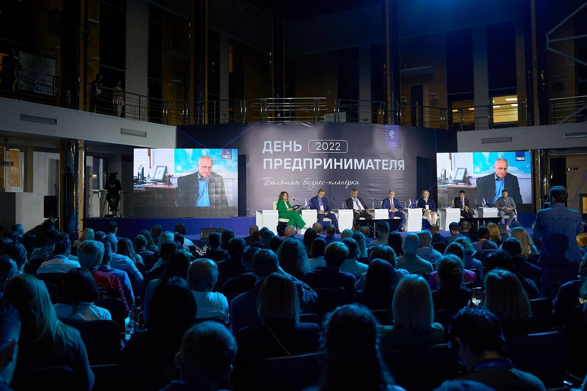
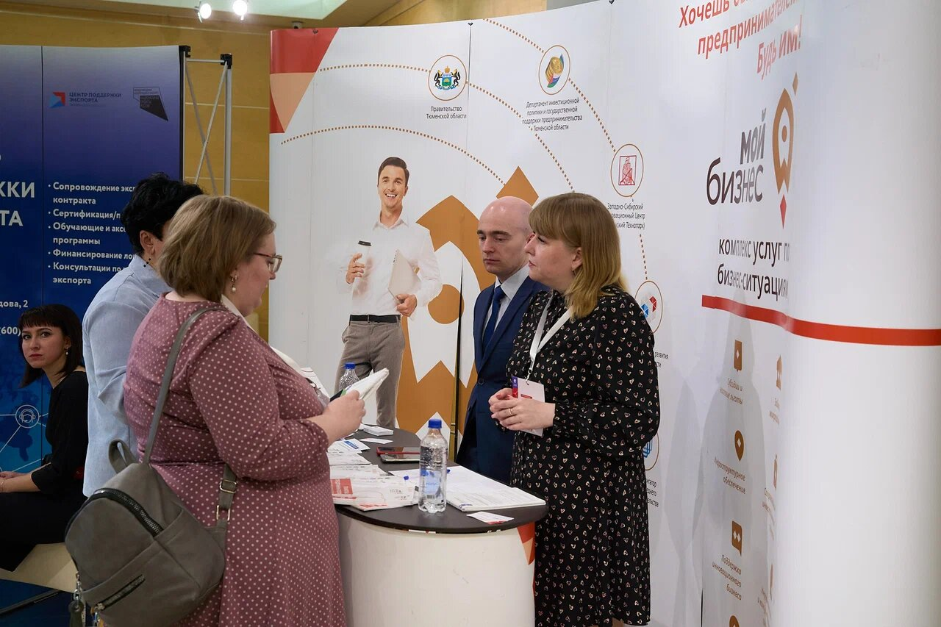

Slide 2
Образовательные
мероприятия
Консультации по
развитию бизнеса
Комплексные
услуги
Технологическое
развитие
предприятий
Развитие
самозанятых
Участие в
выставках
Единая точка входа в систему
государственной поддержки
Региональный этап
Всероссийского конкурса
«Лучший социальный
проект года»
Развитие
сельского
предпринимательства
Гранты молодым
и социальным
предпринимателям
Развитие
франшиз
Крупнейшие
деловые
события
Развитие
социального
предпринимательства
Помощь
экспортёрам

Slide 3
ПОДДЕРЖКА САМОЗАНЯТЫХ
мойбизнес-72.рф
iato.ru
Консультация
СТАРТАПЫ/
ЖЕЛАЮЩИЕ ОТКРЫТЬ
СВОЙ БИЗНЕС
Бухгалтерия
Юридические вопросы
Государственная поддержка
Помощь в открытии ИП
Открытие расчетного счета
Регистрация бизнеса в ИФНС
ДЕЙСТВУЮЩИЙ БИЗНЕС
(в том числе социальные
предприниматели)
+7 (3452) 524 000 доб 1093
Ул. Республики,142
СЕЛЬСКИЕ ПРЕДПРИНИМАТЕЛИ

Slide 4
Комплексные услуги - 2 и более связанные между собой услуги для предпринимателей
Опции для предпринимателей:
Консультации профильных экспертов:
Маркетинг:
продвижение,
построение бренда,
работа в соц. сетях
Бухгалтерская
отчетность
Презентации бизнеса
Юридические вопросы
Развитие
франшиз
Бизнес-планы
Опции качественного развития:
Продвижение
Товара в СМИ,
соц.сетях
Участие в программе
ускоренного развития
бизнеса
(инвестиционный
акселератор)
Вывод на
электронные
торговые площадки

Slide 5
Технологические
опции для предпринимателей:
Опции качественного развития:
Патентование
и регистрация
товарного знака
Бизнес-планы
и ТЭО
Цифровизация
+7 3452 499-944 доб. 501
zagvazdina@iato.ru
Семинары
Разработка
программ
модернизации
50-
70%
Маркетинговые
исследования
Разработка тех решений по управлению производством
Повышение
производительности
труда
Тех. решения
по управлению
производством
Сертификация

Slide 6
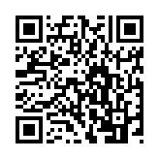
ПОЛУЧИ
БЕСПЛАТНУЮ
КОНСУЛЬТАЦИЮ
ПО МАРКТИНГУ ИЛИ
БУХГАЛТЕРИИ!

Slide 8
если Вы ранее не рекламировались ВКонтакте или делали это более полугода назад,

Slide 9
Открой своё дело
Клуб самозанятых
Ярмарки и выставки
выходного дня
Развитие сельского
Предпринимательства
Капитаны бизнеса
Открываем область
заново
Школа гостевого бизнеса
Инвестиционный акселератор
Для самозанятых
Для стартапов
Развитие действующих
предпринимателей
Программы акселерации
Школа экспорта
самозанятые72.рф
+ крупнейшие деловые события
День предпринимателя-2022. Большая бизнес-планёрка
СУП
День знаний для предпринимателей
Форум по развитию сельского предпринимательства

Slide 10
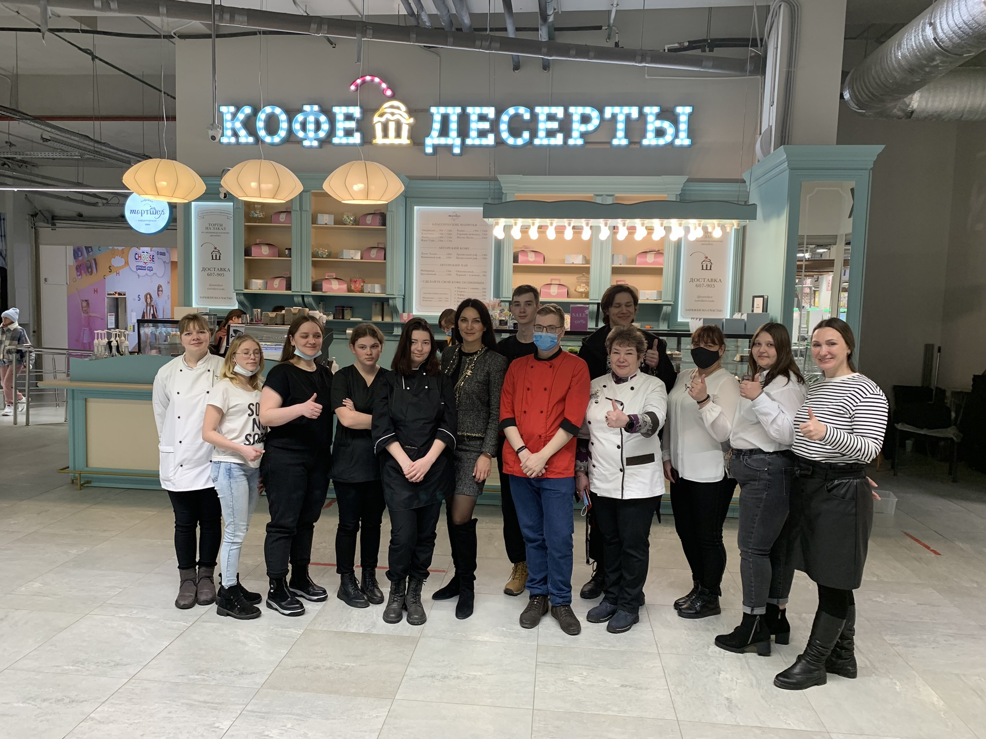
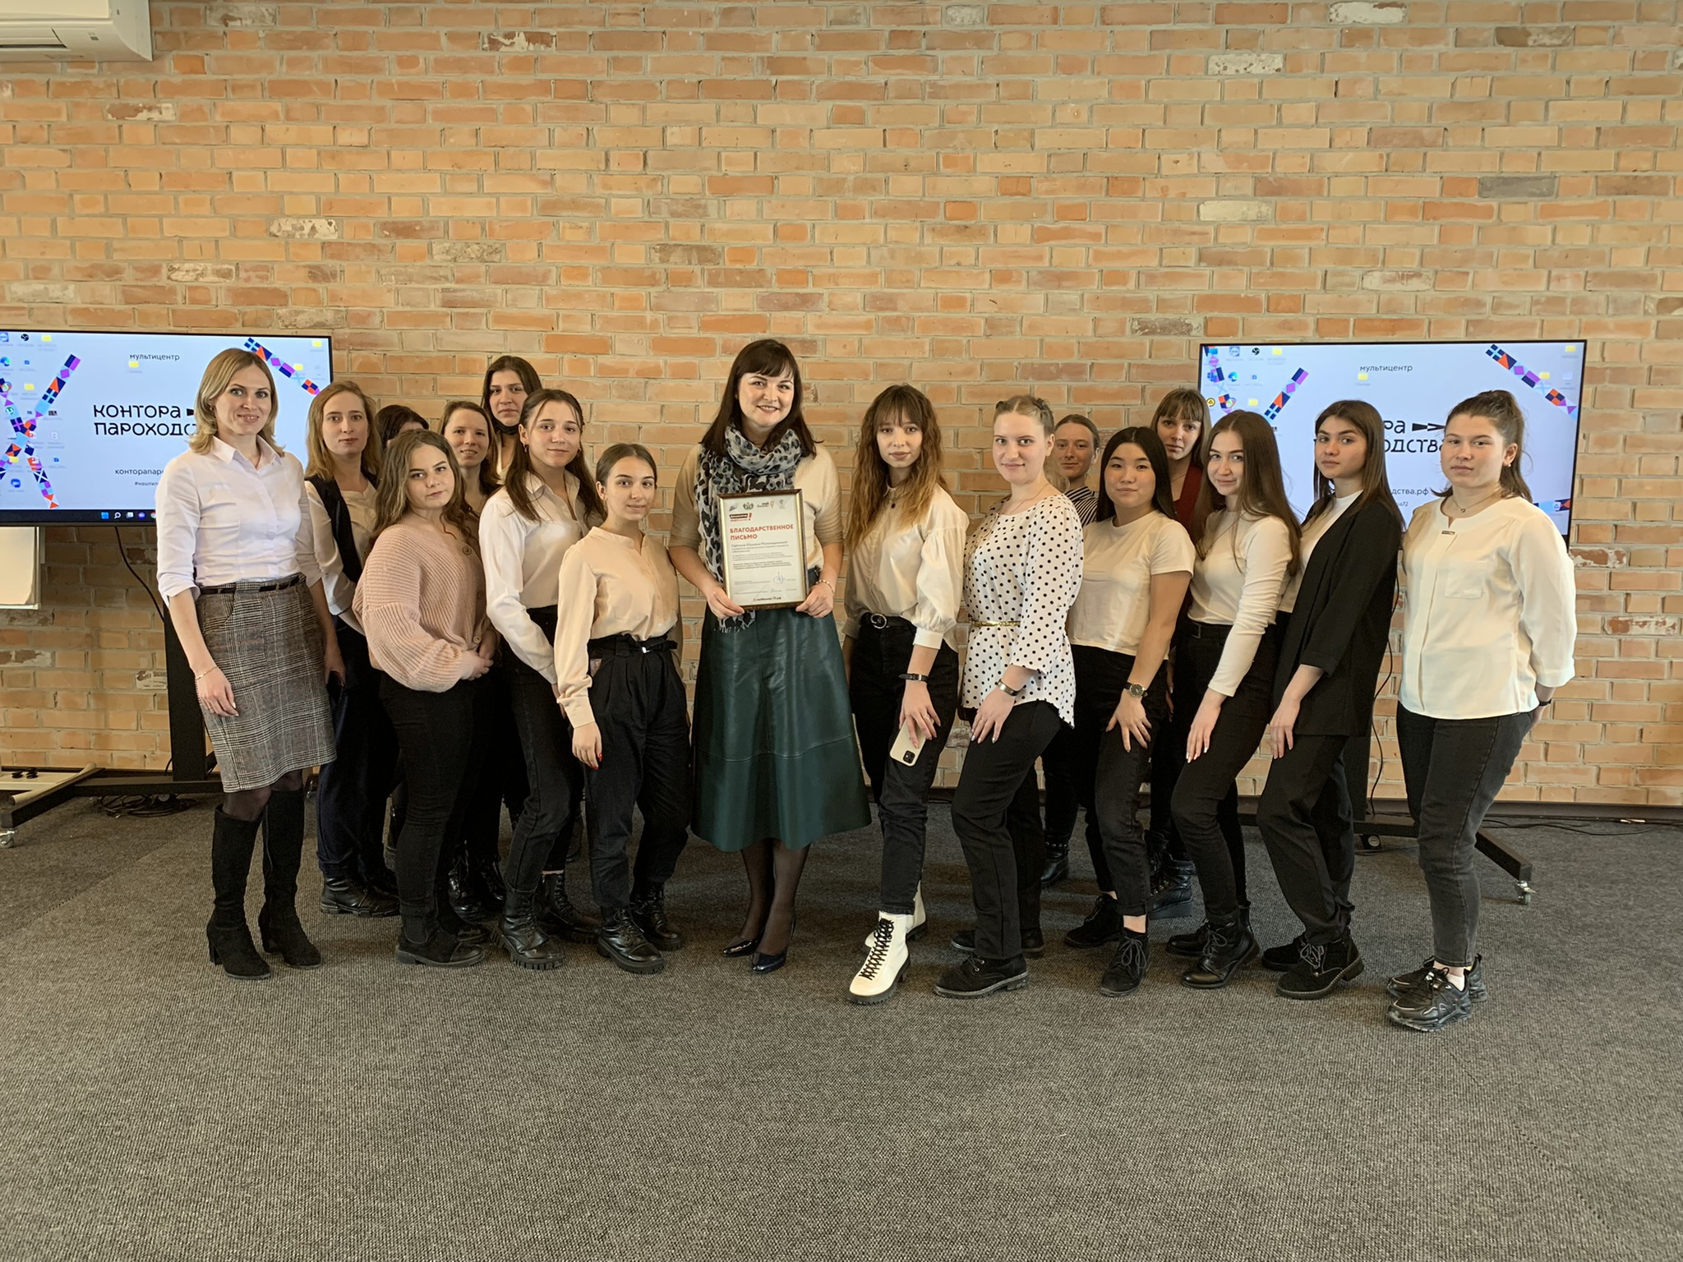
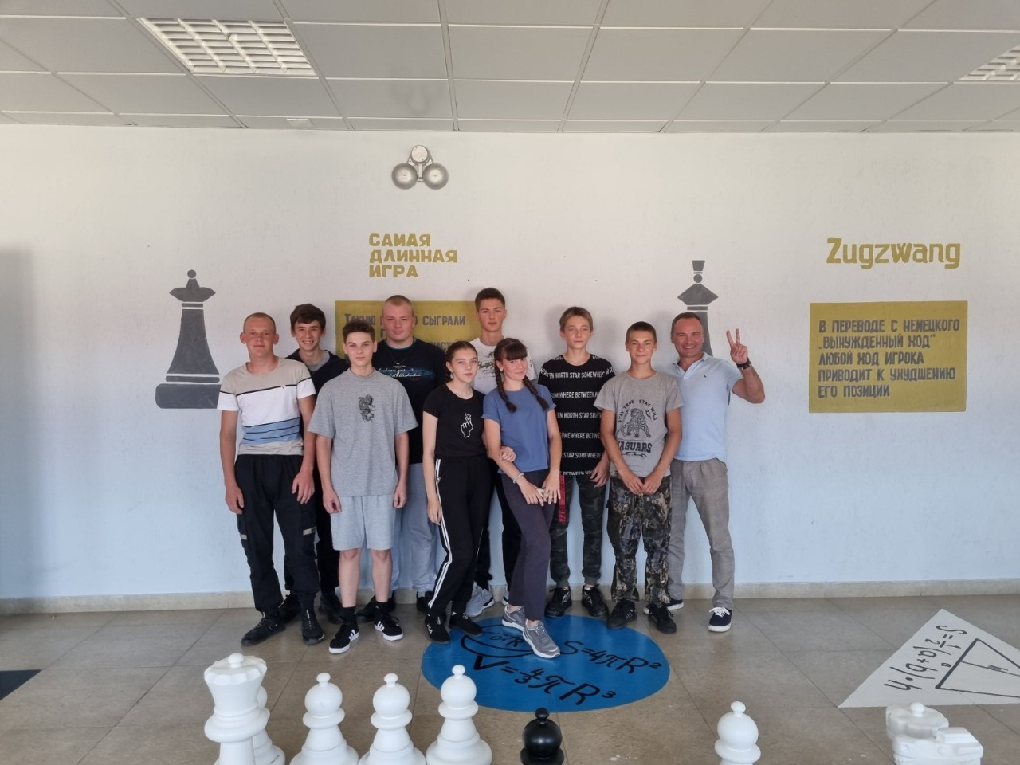
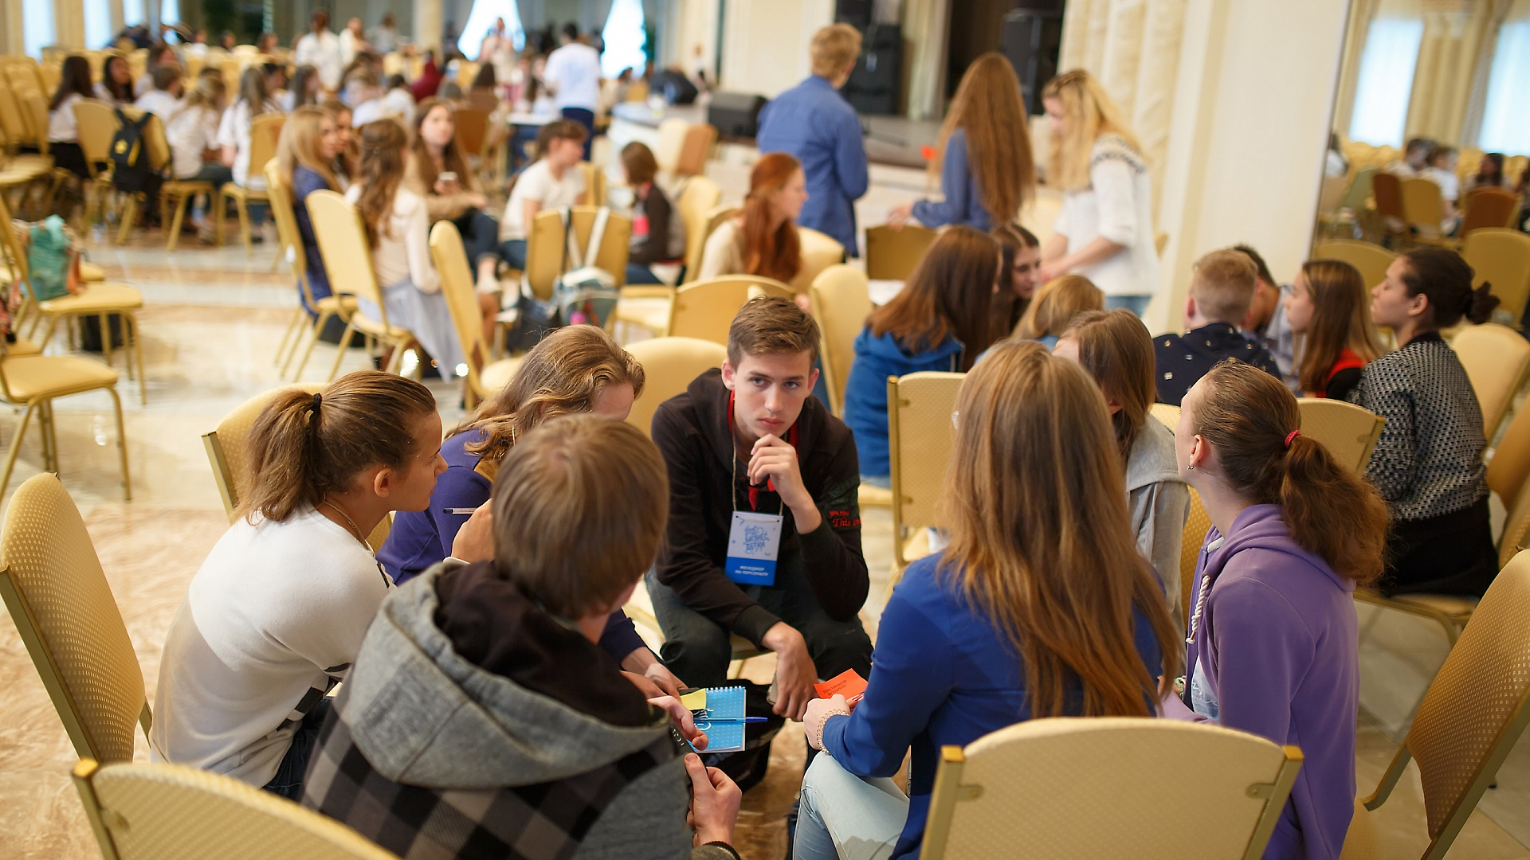
Популяризация предпринимательства: школьники + ученики ССУЗОВ
Факультатив «Мой бизнес»
Деловые игры
Посещение предприятий
Встречи с успешными бизнесменами
Генерация бизнес-идей
Цель: показать, что состояться
и стать успешным предпринимателем
можно в своём муниципалитете
Проекты «Ребята, пора в бизнес!» и «Это бизнес, детки»
1)Формирование положительного отношения
к предпринимательству
2) Повышение уровня насмотренности (знакомство
с примерами видения бизнеса)
3) Навыки презентации и публичных выступлений
4) Встречи с успешными предпринимателями

Slide 11
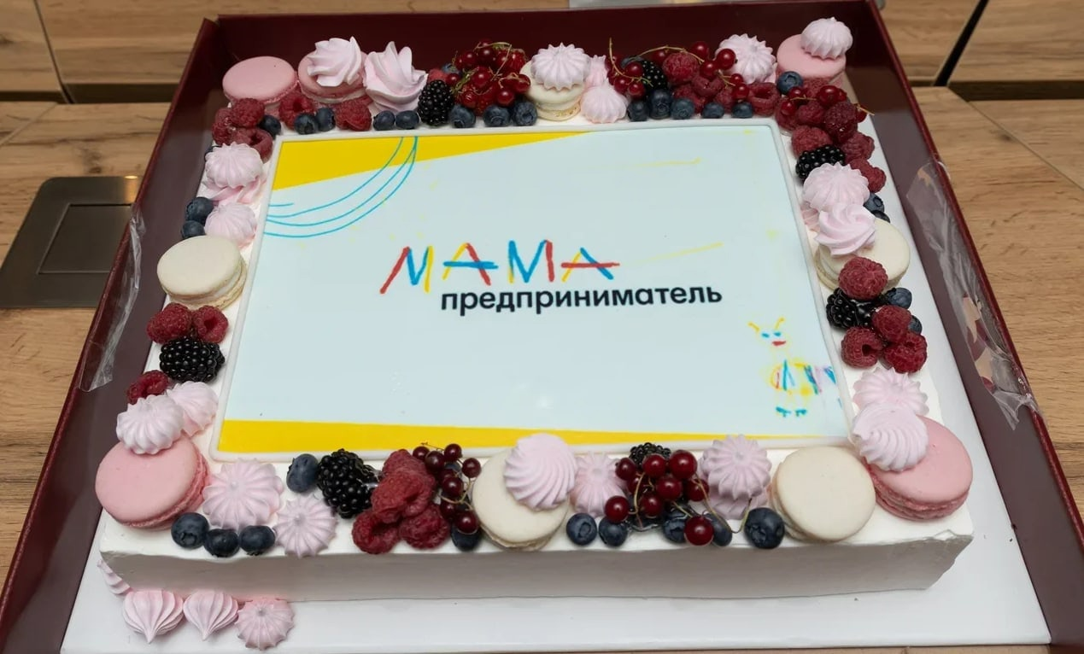
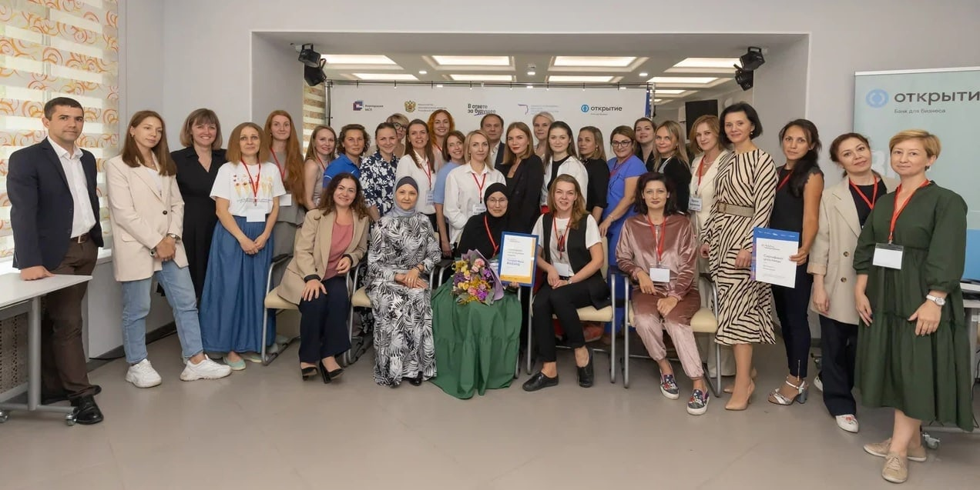
Вовлечение в предпринимательскую деятельность
Консультации (гос. поддержка, бухгалтерские, юридические вопросы и т.д.)
2. Мероприятия для желающих открыть свой бизнес
Главная цель – помочь в старте бизнеса,
в том чтобы детально просчитать, минимизировать все риски !
+ доступ к возможностям программы грантов для молодых предпринимателей

Slide 12
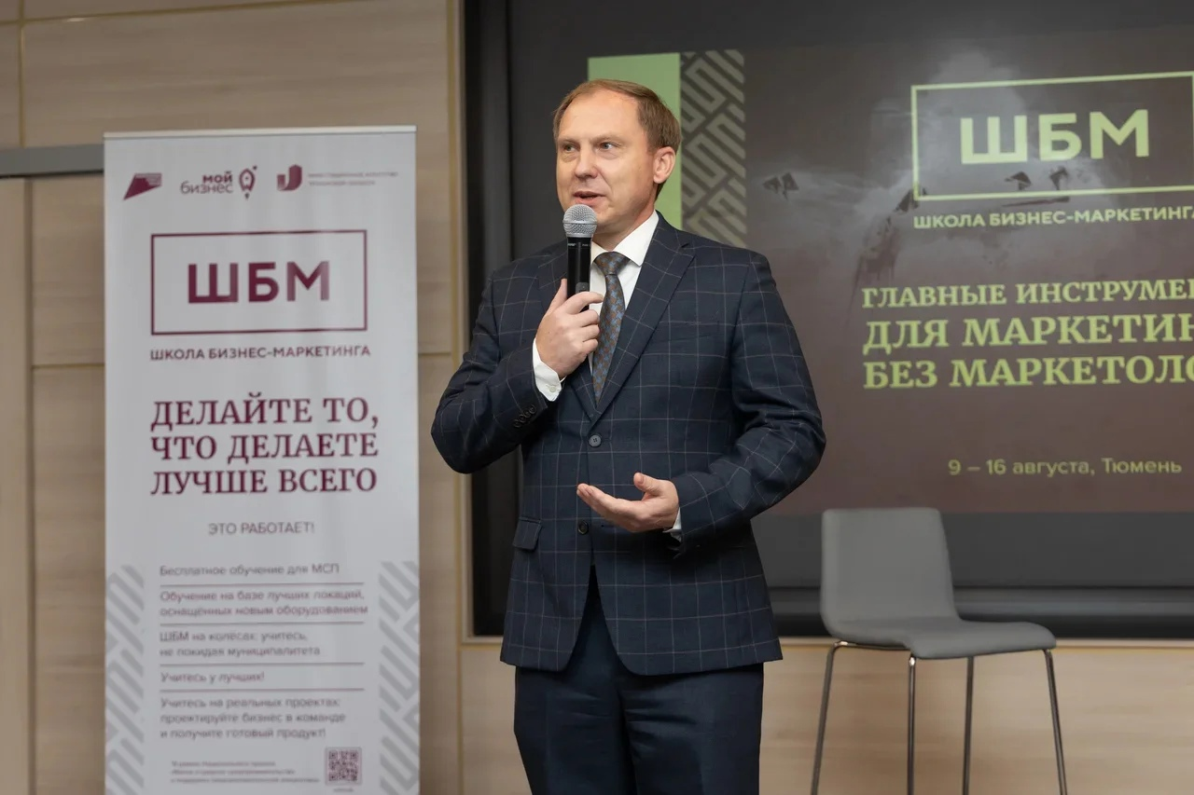
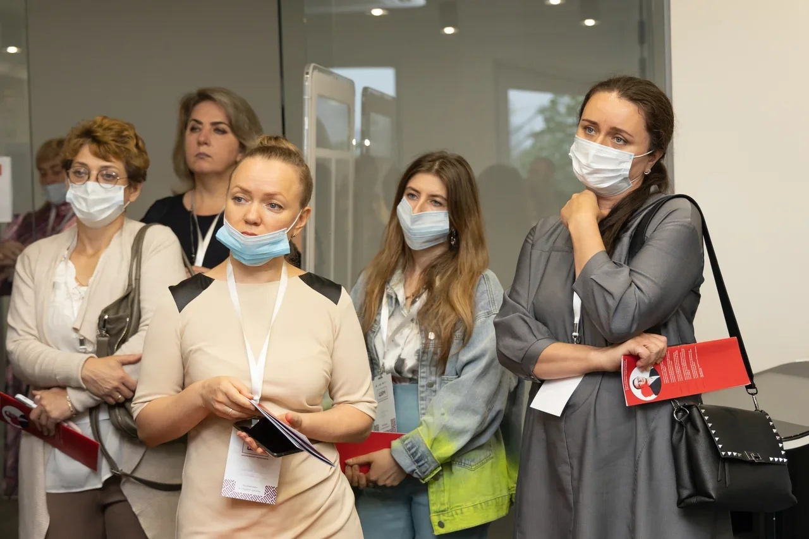
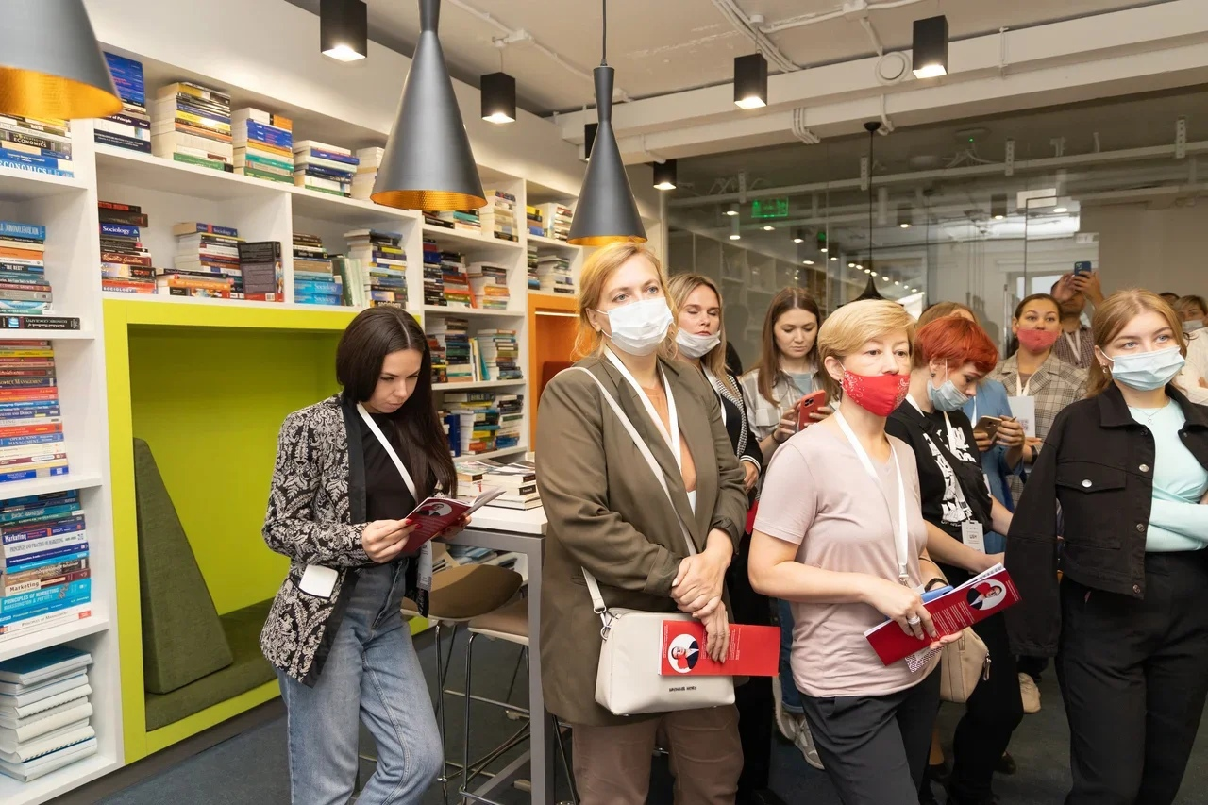
Школа бизнес маркетинга – знания по продвижению и позиционированию для предпринимателей
Мероприятия, направленные на развитие компетенций у предпринимателей
Написание текстов
Личный бренд
Продвижение
Социальные сети
Формирование технических заданий и т.д.

Slide 13
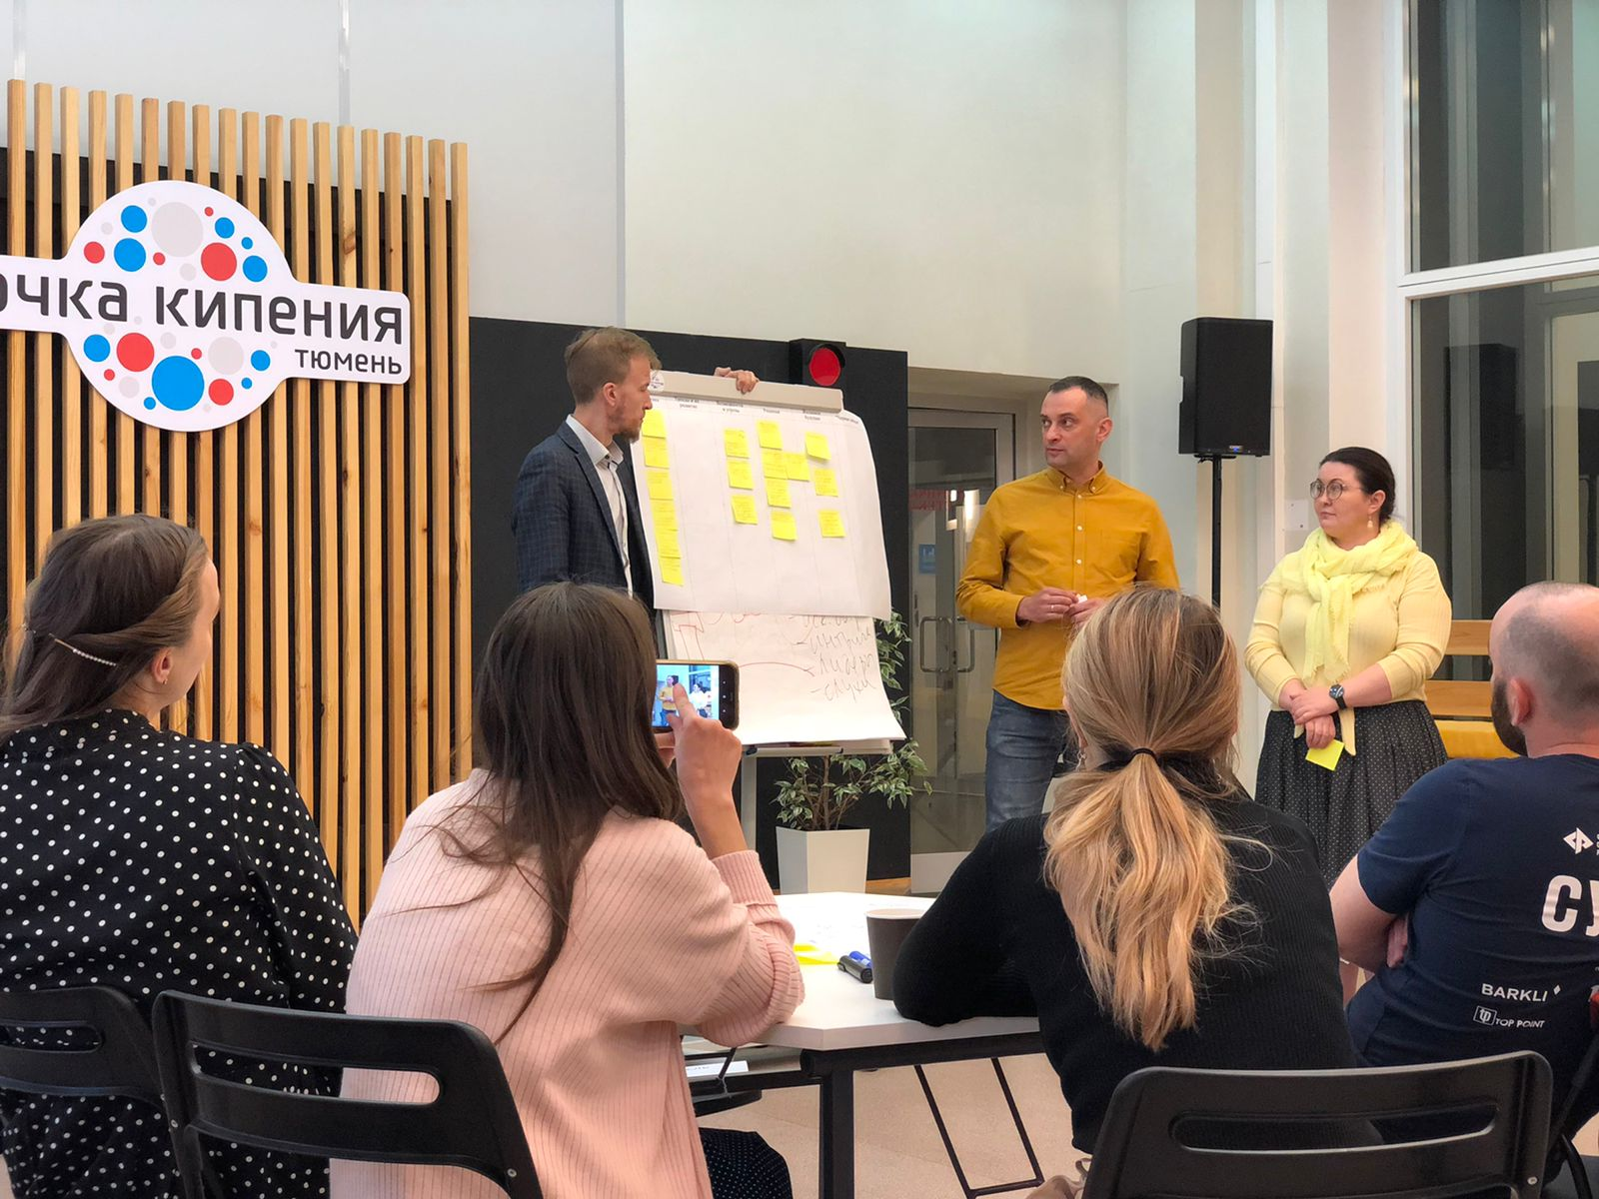
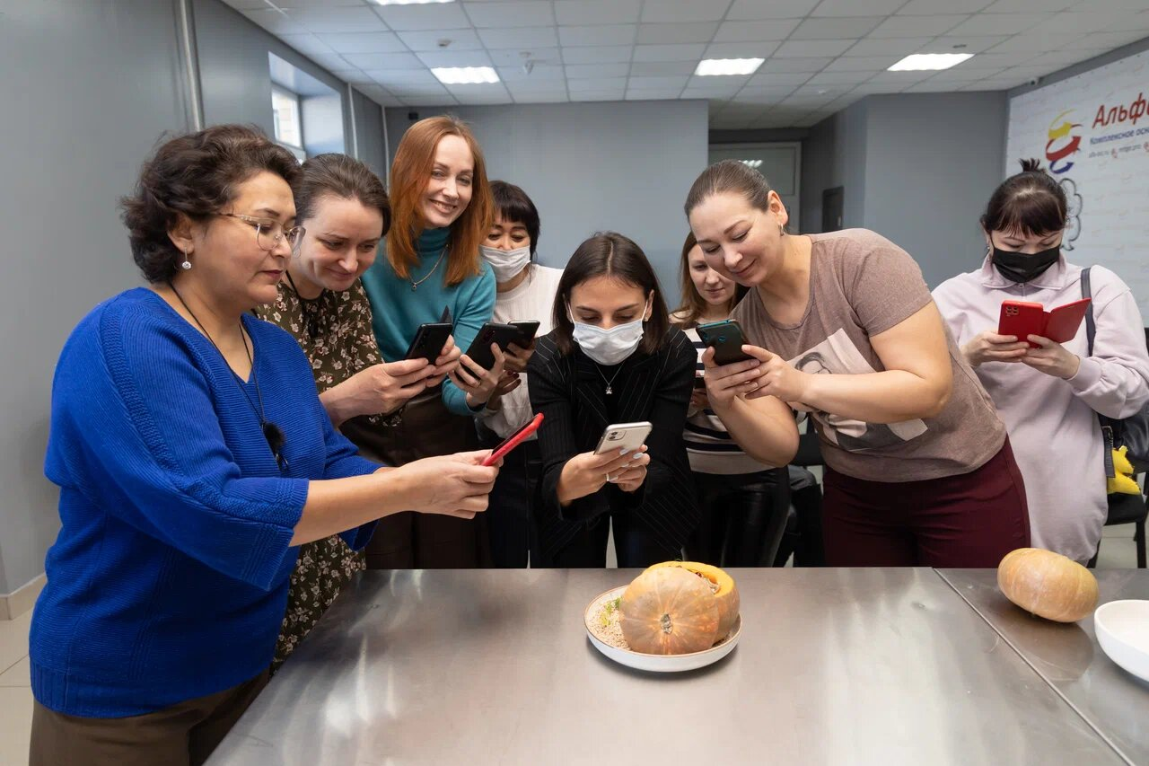
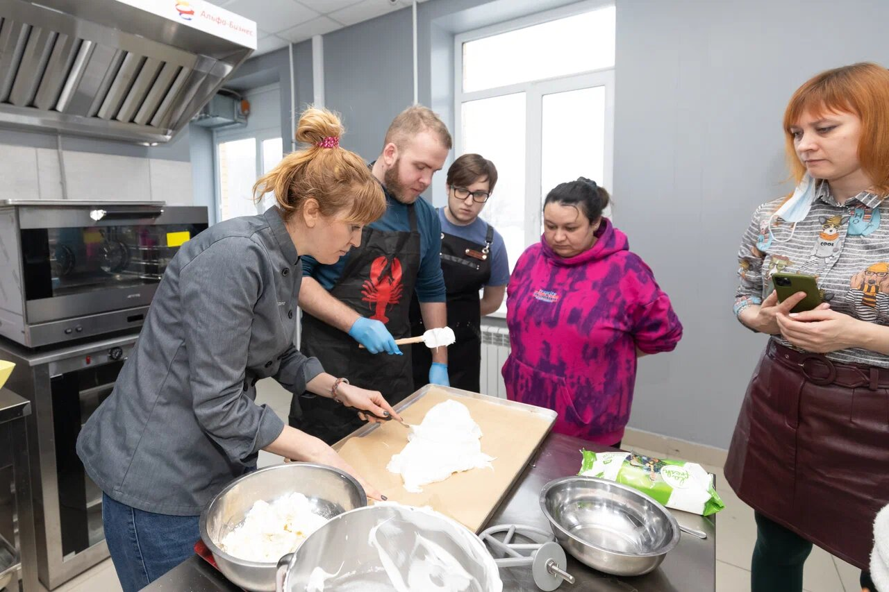
Школа гостевого бизнеса
упаковка и финансовая структура турпродукта
инструменты повышения качества сервиса и клиентоориентированности
мастер-классы по гастрономии (приготовление блюд, пищевая безопасность)
проведение аудита предприятий, оказывающие услуги в сфере гостеприимства
особенности открытия предприятий общественного питания (кофейни, кондитерские, кафе, придорожный сервис)
обмен опытом и доступ к лучшим отечественным и европейским практикам
+ развитие тур. маршрутов

Slide 14
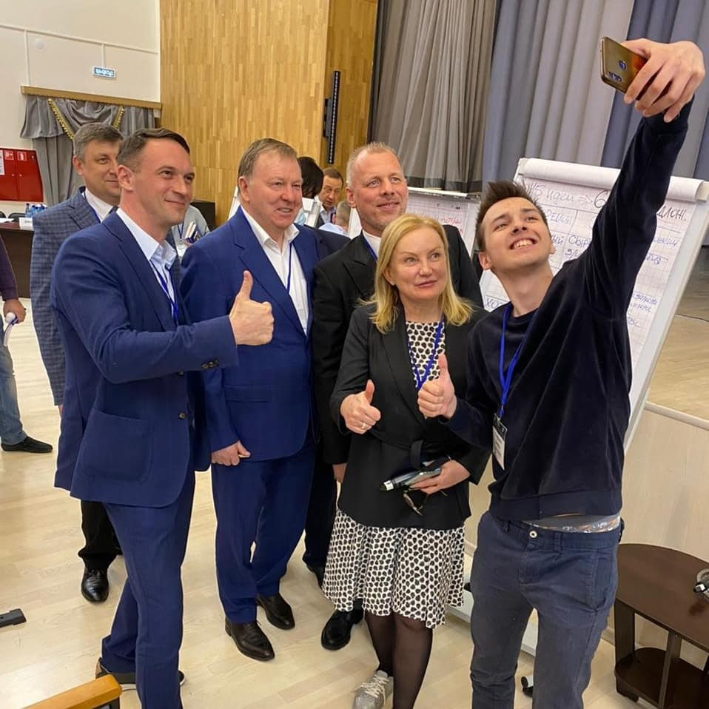
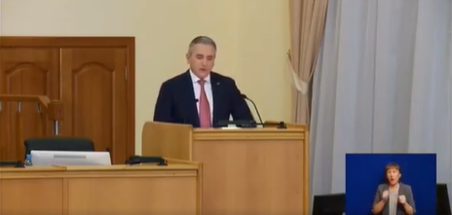
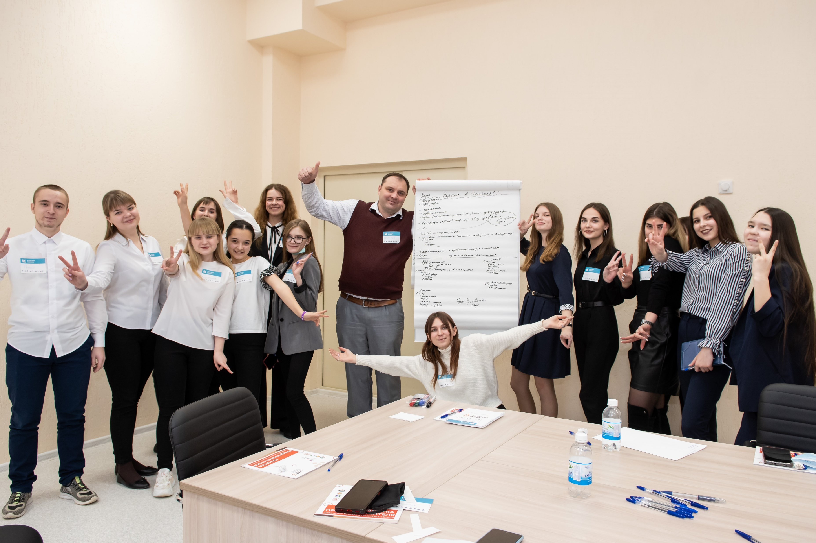
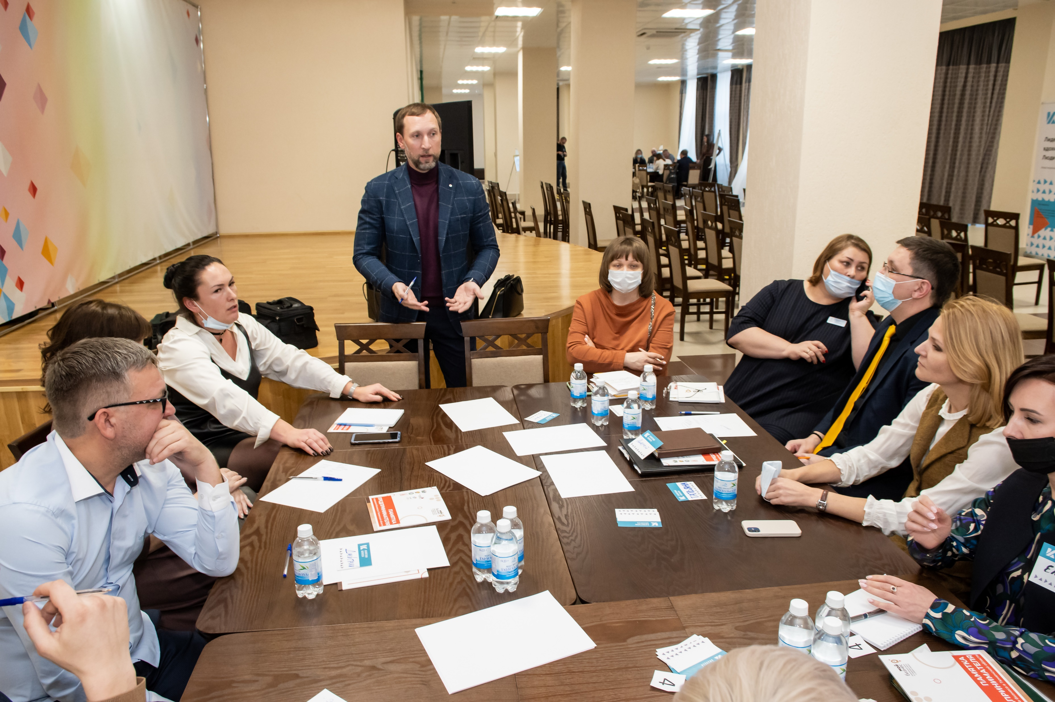
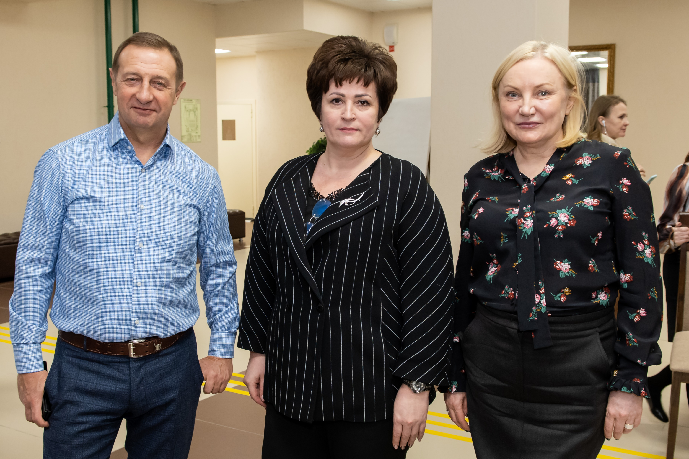
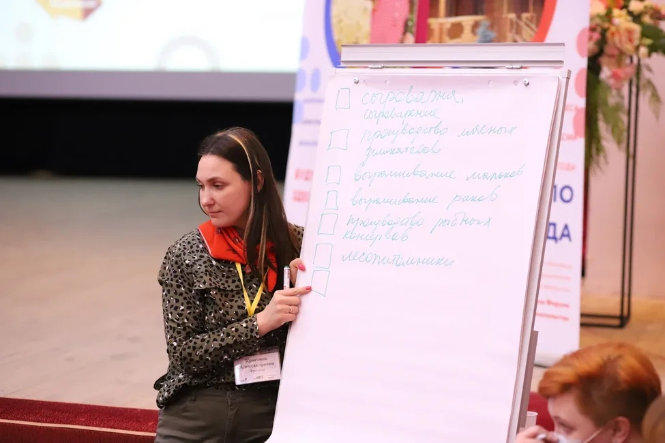
Капитаны бизнеса
серия стратегических сессий
по развитию инвестиционному
развитию
районов Тюменской области
Инициатор – Советник
Губернатора
Тюменской области
Ольга Езикеева

Slide 15
Официальный
телеграм-канал
большой инвестиционной
команды региона

Slide 16
Подробная информация
«Самая красивая деревня Тюменской области»
«Лучший проект в сфере туризма малых территорий» (9 подноминаций)
- Лучший гастрообъект
- Лучший проект экологического направления
- Лучший объект этнографического туризма
- Лучшая туристическая база
- Лучшее средство размещения (гостиницы)
- Лучший гостевой дом (сельская усадьба)
- Лучший объект агротуризма (сельскохозяйственное направление)
- Лучшее производство на малых территориях
- Лучший объект туризма малых территорий с комплексом услуг

